Slide 1


Slide 2



3. KONU: ZEKÂT VE SADAKANIN BİREYSEL VE TOPLUMSAL FAYDALARI
• Kişi, sahip olduklarının şükrünü yerine getirerek Yüce Allah’ın (c.c.) sevgisini kazanır.
Zekâtın Bireysel Faydaları
• İnsandaki cimrilik ve bencillik gibi kötü huyları yok eder.
• Zekat veren müminin malı temizlenerek bereketlenir.
• Dünya malına karşı aşırı düşkünlük ve mülk edinme hırsını törpüler.
Bu içeriklerin daha fazlasına GÜNAY YAYINLARI Bumerang Konu Anlatımlı Din Kültürü ve Ahlak Bilgisi kitabından ulaşabilirsiniz.

Slide 3
3. KONU: ZEKÂT VE SADAKANIN BİREYSEL VE TOPLUMSAL FAYDALARI
“Namazı dosdoğru kılın, zekâtı verin. Kendiniz için her ne iyilik işlemiş olursanız, Allah katında onu bulursunuz...”
(Bakara suresi, 110. ayet)
“Mallarını Allah yolunda harcayıp da arkasından başa kakmayan, fakirlerin gönlünü kırmayan kimselerin Allah katında ödülleri vardır.”
(Bakara suresi, 262. ayet)
• Bu ayetler zekât ve sadakanın kişinin malını bereketlendirdiğini müjdeler. Yoksullara yardım eli uzatanlara Allah’ın (c.c.) bol bol ihsanlar yapacağını ve nimetler vereceğini anlatır.
Bu içeriklerin daha fazlasına GÜNAY YAYINLARI Bumerang Konu Anlatımlı Din Kültürü ve Ahlak Bilgisi kitabından ulaşabilirsiniz.

Slide 4


3. KONU: ZEKÂT VE SADAKANIN BİREYSEL VE TOPLUMSAL FAYDALARI
Zekâtın Toplumsal Faydaları
• Ekonomik dengesizlikleri azaltır.
• Sosyal adaletin sağlanmasına katkıda bulunur.
• Zenginlerle ihitiyaç sahipleri arasındaki kıskançlık, kin vb. duyguları giderir.
• Yardımseverlik duygusu birlik ve beraberliği sağlayarak toplumu güçlendirir.
Bu içeriklerin daha fazlasına GÜNAY YAYINLARI Bumerang Konu Anlatımlı Din Kültürü ve Ahlak Bilgisi kitabından ulaşabilirsiniz.

Slide 5
3. KONU: ZEKÂT VE SADAKANIN BİREYSEL VE TOPLUMSAL FAYDALARI
Zekâtın Toplumsal Faydaları
• Fakirlik ve imkansızlıkların doğuracağı toplumsal sorunların önüne geçilmesine yardımcı olur.
• Zengin - fakir ; güçlü - mağdur kişilerin birbirine kenetlendiği bir toplum inşa dilmesine zemin hazırlar.
• Toplumdaki farklı kesimler arasında güven duygusu ve gönül köprüsü oluşturur.
Bu içeriklerin daha fazlasına GÜNAY YAYINLARI Bumerang Konu Anlatımlı Din Kültürü ve Ahlak Bilgisi kitabından ulaşabilirsiniz.

Slide 6
3. KONU: ZEKÂT VE SADAKANIN BİREYSEL VE TOPLUMSAL FAYDALARI
“Ey Peygamber! Bundan sonra artık onların mallarından sadaka al ki, bununla onları günahlarından temizleyesin, onların sevaplarını artırıp, yüceltesin, mallarına bereket vermiş olasın…”
(Tevbe Suresi 103. Ayet)
"Allah, zekâtı ancak mallarınızın kalan kısmını temizlemek için farz kıldı...“
(Hadis)
• Bu ayet ve hadis zekât ve sadakanın kişinin mallarını temizlediğini müjdeler. Maddî bolluk ve manevî arınmaya vesile olduğunu anlatır. İbadetlerin insan davranışlarına etkilerini ortaya koyar.
Bu içeriklerin daha fazlasına GÜNAY YAYINLARI Bumerang Konu Anlatımlı Din Kültürü ve Ahlak Bilgisi kitabından ulaşabilirsiniz.

Slide 7


3. KONU: ZEKÂT VE SADAKANIN BİREYSEL VE TOPLUMSAL FAYDALARI
• Sözlükte anlamı harcama yapmak, bağışta bulunmaktır.
İNFAK
• Terim anlamı, Allah’ın (c.c.) hoşnutluğunu kazanmak amacıyla kişinin servetinden harcamada bulunması ve bağış yapmasıdır.
• Zekât, maddi sadaka, fıtır sadakası gibi maddi yardımlaşma ibadetleri infak olarak değerlendirilmektedir.
Bu içeriklerin daha fazlasına GÜNAY YAYINLARI Bumerang Konu Anlatımlı Din Kültürü ve Ahlak Bilgisi kitabından ulaşabilirsiniz.

Slide 8
3. KONU: ZEKÂT VE SADAKANIN BİREYSEL VE TOPLUMSAL FAYDALARI
İNFAK İLE İLGİLİ AYETLER
Sana neyi infak edeceklerini soruyorlar. De ki: “Hayır olarak harcadıklarınızı; ebeveyne, akrabalara, yetimlere, yoksullara ve yolda kalmışa (verin). Hayır olarak ne harcarsanız, şüphesiz ki Allah onu bilir.”
(Bakara 215. ayet)
Ey iman edenler! İçinde alışveriş, dostluk ve şefaatin olmadığı gün gelmeden önce, size rızık olarak verdiklerimizden infak edin...
(Bakara 254 ayet)
Bu içeriklerin daha fazlasına GÜNAY YAYINLARI Bumerang Konu Anlatımlı Din Kültürü ve Ahlak Bilgisi kitabından ulaşabilirsiniz.

Slide 9


3. KONU: ZEKÂT VE SADAKANIN BİREYSEL VE TOPLUMSAL FAYDALARI
• Bir kimsenin, kendisine lazım olan bir şeyi başka bir muhtaca vermesi, onu kendine tercih etmesi, başkasını kendinden daha çok düşünmesi demektir.
İSÂR
(DİĞERGÂMLIK)
• İkramda bulunmak, kendi ihtiyacı olmasına rağmen feragat edip başkasına yardım yapmaktır.
Bu içeriklerin daha fazlasına GÜNAY YAYINLARI Bumerang Konu Anlatımlı Din Kültürü ve Ahlak Bilgisi kitabından ulaşabilirsiniz.

Slide 10
3. KONU: ZEKÂT VE SADAKANIN BİREYSEL VE TOPLUMSAL FAYDALARI
DİĞERGÂMLIK İLE İLGİLİ AYETLER
"Onlar kendi canları çektiği, kendileri de muhtaç oldukları hâlde yiyeceklerini yoksula, yetime ve esire yedirirler. (ve şöyle derler:) Biz sizi sadece Allah rızası için yediriyoruz, sizden ne bir karşılık ne de bir teşekkür bekliyoruz."
(İnsan Suresi 8-10. ayetler)
"Muhacirlerden önce, Medine'yi yurt ve iman evi edinenler, kendilerine hicret edip gelenlere saygı beslerler. Onlara verilen şeylerden dolayı nefislerinde bir kaygı duymazlar. Kendileri ihtiyaç içinde olsalar bile, başkalarını kendi öz canlarına tercih ederler. "
(Haşr Suresi 9. ayet)
Bu içeriklerin daha fazlasına GÜNAY YAYINLARI Bumerang Konu Anlatımlı Din Kültürü ve Ahlak Bilgisi kitabından ulaşabilirsiniz.

Slide 11

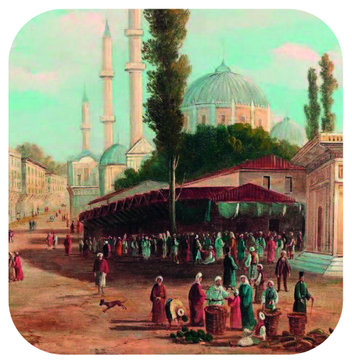
3. KONU: ZEKÂT VE SADAKANIN BİREYSEL VE TOPLUMSAL FAYDALARI
• İslam’a göre helal kabul edilen mallardan faydalanma hakkını Allah’ın (c.c.) rızasını umarak toplumun kullanımına veren hayır kurumudur.
VAKIF
• Hz. Peygamber (s.a.v.), vakıf yapma konusunda Müslümanlara öncü olmuş ve Medine’deki yedi parça arazisini Müslümanlara vakıf olarak bağışlamıştır.
Bu içeriklerin daha fazlasına GÜNAY YAYINLARI Bumerang Konu Anlatımlı Din Kültürü ve Ahlak Bilgisi kitabından ulaşabilirsiniz.

Slide 12

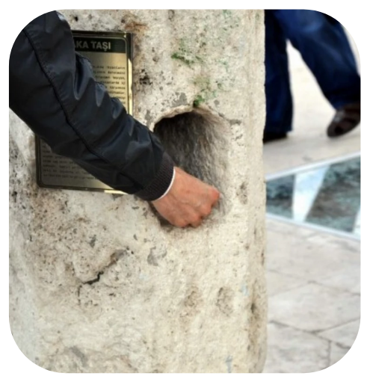
3. KONU: ZEKÂT VE SADAKANIN BİREYSEL VE TOPLUMSAL FAYDALARI
• Bir metre yüksekliğinde ortası veya yanı çukur taştır.
SADAKA TAŞI
• Varlıklı insanlar, fakir insanlar için bir miktar parayı camilerin avlusundaki taşın üzerine bırakırlar. Semtin ihtiyaç sahipleri de kendilerine yetecek kadar para alırlar.
• Yardımda bulunan kimse kime yardım ettiğini, parayı alan kişi de kimden para aldığını bilemez. Böylece yardımlaşma gizlice yapılır.
Bu içeriklerin daha fazlasına GÜNAY YAYINLARI Bumerang Konu Anlatımlı Din Kültürü ve Ahlak Bilgisi kitabından ulaşabilirsiniz.

Slide 13

3. KONU: ZEKÂT VE SADAKANIN BİREYSEL VE TOPLUMSAL FAYDALARI
Örnek
Ayet
“Mallarını Allah yolunda harcayanların durumu, yedi başak bitiren ve her başakta yüz tane bulunan bir tohum gibidir. Allah, dilediğine kat kat verir. Allah, lütfu geniş olandır, hakkıyla bilendir.”
(Bakara suresi, 261. ayet)
Bu içeriklerin daha fazlasına GÜNAY YAYINLARI Bumerang Konu Anlatımlı Din Kültürü ve Ahlak Bilgisi kitabından ulaşabilirsiniz.

Slide 14
3. KONU: ZEKÂT VE SADAKANIN BİREYSEL VE TOPLUMSAL FAYDALARI
Ayetin
Yorumu
• İnfak etmek malı bereketlendirir.
• Maddî yardım malı azaltmaz; manevi olarak geliştirir.
• Yüce Allah (c.c.) iyilik yapanlara fazlasıyla karşılığı verir.
Bu içeriklerin daha fazlasına GÜNAY YAYINLARI Bumerang Konu Anlatımlı Din Kültürü ve Ahlak Bilgisi kitabından ulaşabilirsiniz.

Slide 15
3. KONU: ZEKÂT VE SADAKANIN BİREYSEL VE TOPLUMSAL FAYDALARI
Örnek
Hadisler
“Sadaka vermek, suyun ateşi söndürdüğü gibi hataları yok eder…”
“Yarım hurma (sadaka) ile bile olsa cehennemden korunun. Eğer bunu da bulamazsanız güzel bir sözle korunun.”
Bu içeriklerin daha fazlasına GÜNAY YAYINLARI Bumerang Konu Anlatımlı Din Kültürü ve Ahlak Bilgisi kitabından ulaşabilirsiniz.

Slide 16
3. KONU: ZEKÂT VE SADAKANIN BİREYSEL VE TOPLUMSAL FAYDALARI
Hadislerin
Yorumu
• Güzel bir söylemek bile sadaka hükmündedir.
• Manevî ve uhrevî açıdan sadakaların etkisi büyüktür.
• Sadakaların insan davranışları üzerinde olumlu etkileri vardır.
Bu içeriklerin daha fazlasına GÜNAY YAYINLARI Bumerang Konu Anlatımlı Din Kültürü ve Ahlak Bilgisi kitabından ulaşabilirsiniz.

Slide 17

3. KONU: ZEKÂT VE SADAKANIN BİREYSEL VE TOPLUMSAL FAYDALARI
BİLGİ NOTU
Askıda Ekmek
Fırından bir kaç ekmek alıp askıya bırakılır. İhtiyacı olan birisi gelip ekmeği ücret ödemeden alır.
Zimem (Veresiye) Defteri
Varlıklı kişiler, veresiye defterindeki borçları ödeyerek hem borçlulara hem de dükkan sahibine yardım ederler.
Bu içeriklerin daha fazlasına GÜNAY YAYINLARI Bumerang Konu Anlatımlı Din Kültürü ve Ahlak Bilgisi kitabından ulaşabilirsiniz.

Slide 18

3. KONU: ZEKÂT VE SADAKANIN BİREYSEL VE TOPLUMSAL FAYDALARI
Bumerang / 2. Ünite / Kavratan Testler 3 / Soru 5
Paylaşma ve Yardımlaşmanın Bireysel Faydaları
• Kişi Yüce Allah’ın (c.c.) sevgisini kazanır.
• İnsanın kişiliğinin ve ahlakının gelişimine yardımcı olur.
• ?
Yukarıdaki “?” ile gösterilen yere aşağıdakilerden hangisi yazılmalıdır?
A) Sevgi, dayanışma ve sorumluluk gibi davranışların gelişmesine katkı sağlar.
B) İnsanlar arasında birlik ve beraberlik ruhunun ortaya çıkmasını sağlar.
C) Kötü duygu ve davranışlara engel olur.
D) Ekonomik denge sağlanmış olur.
Bu içeriklerin daha fazlasına GÜNAY YAYINLARI Bumerang Konu Anlatımlı Din Kültürü ve Ahlak Bilgisi kitabından ulaşabilirsiniz.

Slide 19
3. KONU: ZEKÂT VE SADAKANIN BİREYSEL VE TOPLUMSAL FAYDALARI
Bumerang / 2. Ünite / Kavratan Testler 3 / Soru 6
Osmanlı devletinde sosyal hayattaki dengenin sağlanabilmesi için konulan sadaka taşları yardım eden ile yardım alanının birbirini görmeden buluşmasını sağlıyordu. Herkesin ulaşımının kolay olduğu yerlere kurulduğu gibi sadaka veren ve alanın gözükmemesi için tenha yerlere de konulurdu. İhtiyaç sahipleri ihtiyacı kadar sadaka alıp, bu olgudan istismar etmeden faydalanırdı.
Osmanlı Dönemi’nde uygulanan sadaka taşı geleneğinin aşağıdaki hadislerden hangisinden esinlenerek yapıldığı söylenemez?
A) “Sağ elin verdiğini sol el duymamalıdır.”
B) “İyilik ömrü artırır, sadaka günahları giderir ve kötü ölümden korur.”
C) “Başa kakmak ve incitmek sûretiyle sadakalar boşa çıkarılmamalıdır.”
D) “Karşılaştığınızda, birbirinizin yanına geldiğinizde, tokalaşınız ki kalplerinizden, kin, haset ve düşmanlık duyguları yok olsun…”
Bu içeriklerin daha fazlasına GÜNAY YAYINLARI Bumerang Konu Anlatımlı Din Kültürü ve Ahlak Bilgisi kitabından ulaşabilirsiniz.

Slide 20
3. KONU: ZEKÂT VE SADAKANIN BİREYSEL VE TOPLUMSAL FAYDALARI
Bumerang / 2. Ünite / Kavratan Testler 1 / Soru 3
Zekât ve sadaka ibadetleri İslam dininde çok önemlidir. Bu ibadetlerin bireysel ve toplumsal olarak pek çok faydası vardır. Bu özverili davranışlar sayesinde Müslüman bencillik ve cimrilik gibi kötü huylardan kurtulmuş, temizlenmiş olur.
Buna göre aşağıdaki hadislerden hangisinde sadakanın faydasına değinilmemiştir?
A) “Suyun ateşi söndürdüğü gibi, sadaka da günahları yok eder.”
B) “Sadaka kibri yok eder.”
C) “Hastalarınızı sadakayla tedavi edin. Sadaka, her hastalığı ve belayı defeder.”
D) “Her iyilik sadakadır.”
Bu içeriklerin daha fazlasına GÜNAY YAYINLARI Bumerang Konu Anlatımlı Din Kültürü ve Ahlak Bilgisi kitabından ulaşabilirsiniz.

Slide 21


3. KONU: ZEKÂT VE SADAKANIN BİREYSEL VE TOPLUMSAL FAYDALARI
Aşağıdaki cümleleri Doğru veya Yanlış olarak işaretleyiniz.
 | Zekât ve sadaka sayesinde kişi, sahip olduklarının şükrünü yerine getirerek Yüce Allah’ın (c.c.) sevgisini kazanır.
 | Kur’an-ı Kerim zekât ve sadaka yoluyla mal varlığının tek bir kişinin elinde toplanmasını tavsiye eder.
 | Bayramlarda, düğünlerde, sünnet merasimlerinde çocuklara harçlık vermek infak ile ilgili kültürümüzden örneklerdir.
 | Hz. Peygamber (s.a.v.), Müslümanlara öncü olmuş ve Medine’deki yedi parça arazisini Müslümanlara vakıf olarak bağışlamıştır.
 | Sosyal adaletin sağlanmasına katkıda bulunmak zekât ve sadakanın kişinin kendisine yönelik yararıdır.
 | Varlıklı insanlar, ihtiyaç sahibi insanlar için bir miktar parayı camilerin avlusundaki sadaka taşının üzerine bırakırlar.
 | Bir kimsenin, kendisine lazım olan bir şeyi başka bir muhtaca vermesi, onu kendine tercih etmesine sadaka-i câriye denir.
Bu içeriklerin daha fazlasına GÜNAY YAYINLARI Bumerang Konu Anlatımlı Din Kültürü ve Ahlak Bilgisi kitabından ulaşabilirsiniz.

Slide 22

3. KONU: ZEKÂT VE SADAKANIN BİREYSEL VE TOPLUMSAL FAYDALARI
Aşağıdaki kavramları Sözcük Avı bulmacasından bulunuz.
T | S | A | D | A | K | A | T | A | Ş | I
A | Ğ | D | M | E | E | N | O | Ğ | S | Ü
F | Ö | Y | V | N | S | N | P | B | A | P
A | Ğ | A | E | G | İ | İ | L | İ | Z | A
K | X | F | R | V | K | V | U | R | Y | S
Ü | E | L | E | Ş | E | Z | M | E | O | İ
M | A | Ö | S | Ü | H | E | S | Y | V | N
Q | V | Ğ | İ | K | V | K | A | S | A | F
V | L | Ü | Y | Ü | X | Â | L | E | K | A
D | İ | Ğ | E | R | G | A | M | L | I | K
Ö | K | A | K | G | Q | Ö | Q | T | F | X
TOPLUMSAL
BİREYSEL
SADAKA TAŞI
ŞÜKÜR
İNFAK
FAYDA
VAKIF
MÜKÂFAT
VERESİYE
DİĞERGAMLIK
Bu içeriklerin daha fazlasına GÜNAY YAYINLARI Bumerang Konu Anlatımlı Din Kültürü ve Ahlak Bilgisi kitabından ulaşabilirsiniz.

Slide 23

3. KONU: ZEKÂT VE SADAKANIN BİREYSEL VE TOPLUMSAL FAYDALARI
Aşağıdaki tanımların karşılığı olan kavramları sırasıyla söyleyiniz.
1
Zekât ve sadakanın kişinin kendisine yönelik yararı ve kazanımı
5
İnfak
2
Zekât ve sadakanın toplumun geneline yönelik yararı ve kazanımı
6
Zimem defteri
3
Maldan faydalanma hakkını toplumun kullanımına veren hayır kurumu
1
Bireysel fayda
4
İhtiyacı olmasına rağmen fedakarlık edip başkasına yardım yapmak
4
Diğergamlık
5
Kişinin servetinden harcamada bulunması ve bağış yapması
2
Toplumsal fayda
6
Bir malın satıcı tarafından not edilerek alıcının ileriye dönük borçlandırılması
3
Vakıf
Bu içeriklerin daha fazlasına GÜNAY YAYINLARI Bumerang Konu Anlatımlı Din Kültürü ve Ahlak Bilgisi kitabından ulaşabilirsiniz.

Slide 24
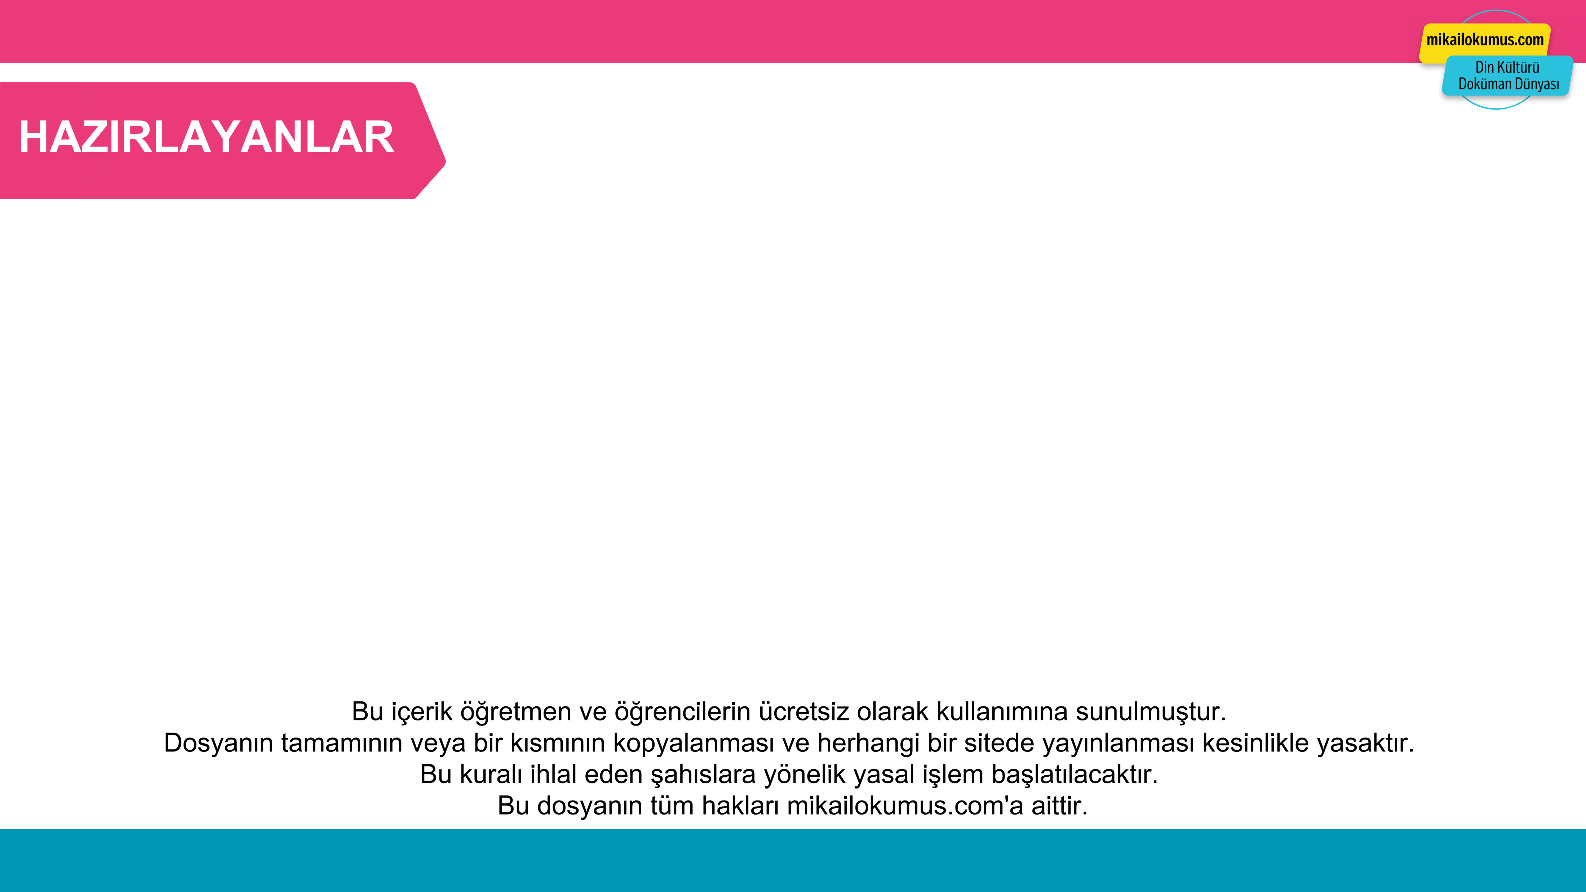

3. KONU: ZEKÂT VE SADAKANIN BİREYSEL VE TOPLUMSAL FAYDALARI
Mikail OKUMUŞ
Adem USTAOĞLU
Ekrem BALCI
Bu içeriklerin daha fazlasına GÜNAY YAYINLARI Bumerang Konu Anlatımlı Din Kültürü ve Ahlak Bilgisi kitabından ulaşabilirsiniz.

